Slide 1
Árvores Balanceadas
Eduardo Furlan Miranda
2024-02-03
Adaptado dos materiais dos Profs. A. Manacero Jr., R. Alves,
G. T. de Assis,
e R. Guerra

Slide 2
Árvores Balanceadas
Uma árvore deve ter seus componentes distribuídos de forma relativamente homogênea pela estrutura para que seja um mecanismo eficiente.
É necessário um operador de balanceamento capaz de manter os elementos distribuídos uniformemente entre as subárvores, pois as operações de inserção e remoção são aleatórias
Existem duas maneiras de balancear uma árvore
  Global, envolvendo toda a árvore
  Local, envolvendo apenas uma parte

Slide 3
Árvores Balanceadas
A árvore no balanceamento global pode ser construída a partir de uma estrutura externa
Algoritmo simples, cria uma lista ordenada
  Antes ou depois da existência da árvore
Da lista constrói-se a árvore já balanceada
O problema dessa estratégia é a necessidade de uma estrutura externa à árvore
Solução → algoritmo DSW (C. Day, Q. Stout, e B. Warren)
Transforma a árvore em uma espinha dorsal (formato de lista)

Slide 4
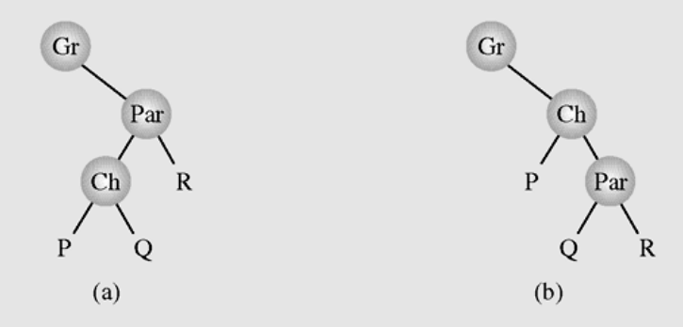
Algoritmo DSW
O alicerce para transformações de árvore neste algoritmo é a rotação
Existem dois tipos de rotação, esquerda e direita, que são simétricas entre si
Rotação direita do filho Ch em relação ao pai Par
HTAY (2006)

Slide 5
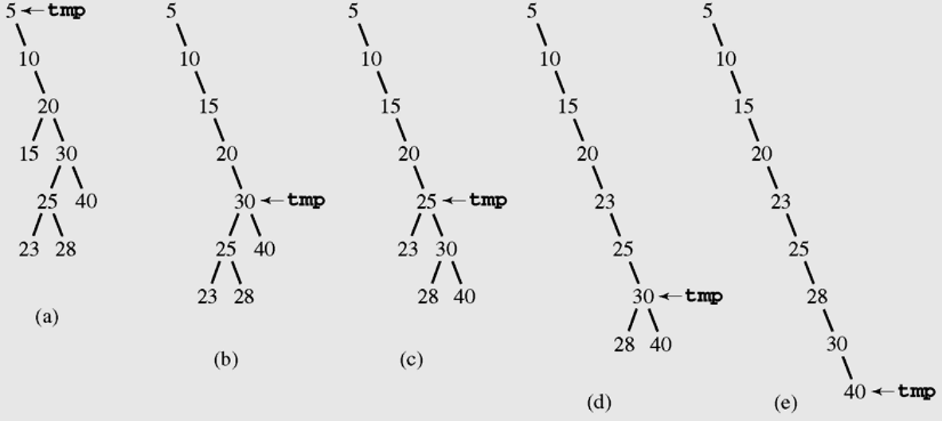
Algoritmo DSW
Transformando uma árvore de pesquisa binária em um backbone
HTAY (2006)

Slide 6
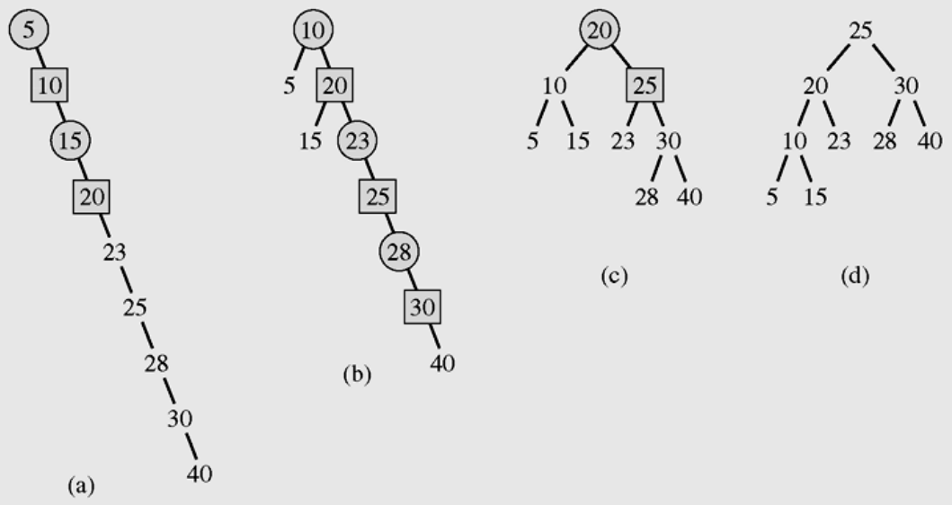
Algoritmo DSW
Transformando uma espinha dorsal em uma árvore perfeitamente equilibrada
HTAY (2006)

Slide 7
Algoritmo DSW
O algoritmo DSW trabalha sobre a árvore toda
Se houver a necessidade de manter o balanceamento a cada inserção ou remoção, a eficiência fica comprometida
Uma solução para esse problema é fazer uso de algoritmos que trabalhem apenas em parte da árvore, a cada inserção ou remoção
Algoritmos desse tipo podem ser representados pelas
  Árvores AVL
  Árvores Rubronegras

Slide 8
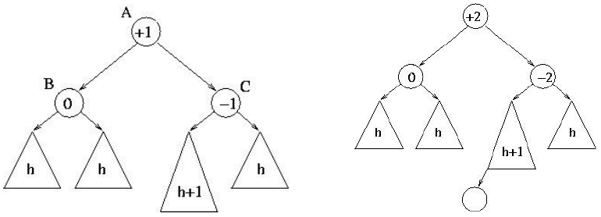
Árvores AVL
Recebem esse nome a partir de seus criadores, os matemáticos G.M. Adelson­Velskii e E.M. Landis
A base do algoritmo está na manutenção dos índices de balanceamento em torno de 1
Quando o índice chega a 2 ou –2, deve ser refeito o balanceamento através de rotações

Slide 9
Árvores AVL
Rotação à direita LL - exemplo
C
C
B
B
B
C
D
A
A
A
D
D

Slide 10
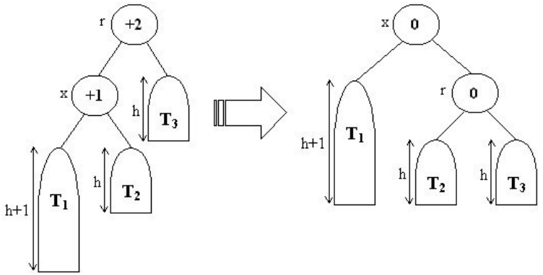
Árvores AVL
Rotação LL (no sentido horário) - outro exemplo
gira em torno deste “eixo”
3 giram
1 ligação muda

Slide 11
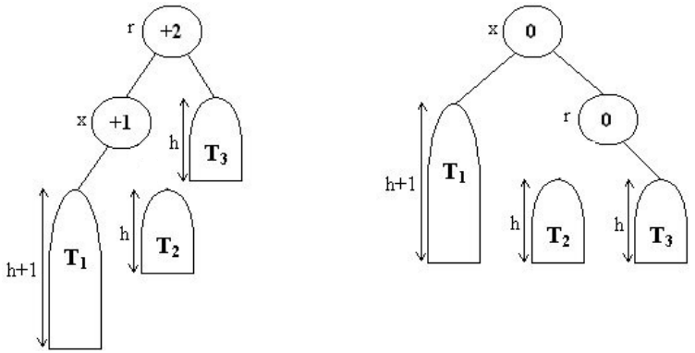
Árvores AVL
Outra forma de pensar, é que se vai girar para a direita
  Primeiro a ligação da direita é temporariamente desfeita
  Depois a ligação é refeita no nó pai que trocou de lugar
    T2 ficam aproximadamente na mesma posição

Slide 12
Árvores AVL
Rotação à esquerda RR (no sentido anti-horário) - exemplo
A
A
B
B
B
A
D
D
C
C
D
C

Slide 13
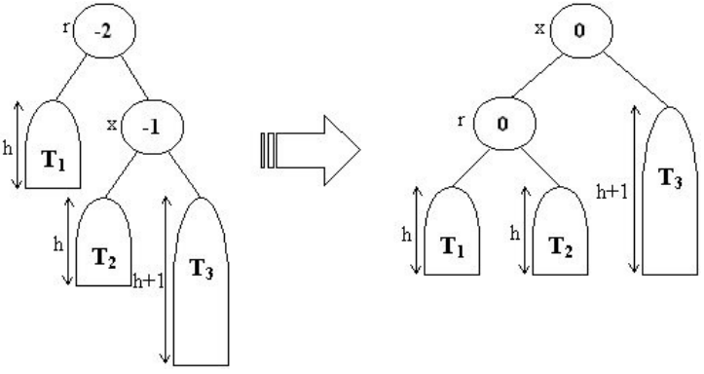
Árvores AVL
insere a ligação de novo no nó pai
Rotação RR (no sentido anti-horário)
gira em torno deste nó
se vai girar para a esquerda, então a ligação da esquerda é temporariamente desfeita

Slide 14
Árvores AVL
Rotação dupla à direita LR
C
C
A
B
B
B
A
C
A
Rot. esquerda na subárvore
Rot. direita na árvore original

Slide 15
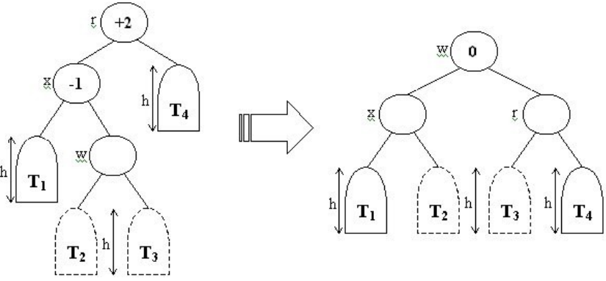
Árvores AVL
Rotação LR (rotação e troca, horário)

Slide 16
Árvores AVL
Rotação LR (rotação e troca; sentido horário)
r
r
r
x
4
x
4
w
4
1
w
1
w
x
2
3
2
3
1
2
3
Rot. esquerda na subárvore

Slide 17
Árvores AVL
Rotação LR (rotação e troca; sentido horário)
r
r
w
w
4
w
4
x
r
x
x
1
2
3
1
2
3
1
2
3
4
Rot. direita na árvore original

Slide 18
Árvores AVL
Rotação dupla à esquerda RL
A
A
B
C
B
A
C
B
C
Rot. direita na subárvore
Rot. esquerda na árvore original

Slide 19
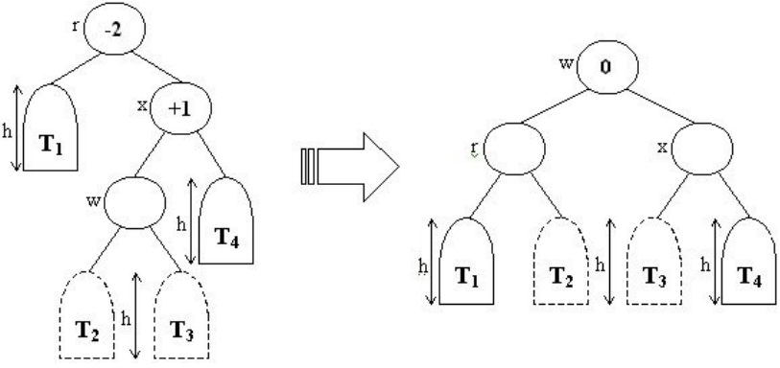
Árvores AVL
Rotação RL (rotação e troca, anti-horário)

Slide 20
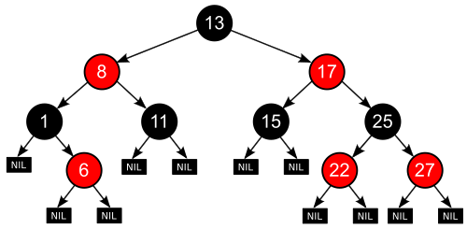
Árvores Rubro-negras

Slide 21
Árvores Rubro-negras
São árvores de busca binária autoajustáveis, que procuram manter o balanceamento de forma automática
Devem ser atendidas as restrições:
  Um nó é vermelho ou preto
  A raiz é preta
  Todas as folhas são pretas
  Os dois filhos de um nó vermelho são pretos
  Todos os caminhos de algum nó para suas folhas contêm o mesmo número de nós pretos

Slide 22
Árvores Rubro-negras
O caminho mais longo da raiz até uma folha será, no máximo, o dobro do menor caminho da raiz até qualquer folha
Isso garante um balanceamento mínimo razoável
As operações de inserção, remoção, e busca de valores necessitam de tempo de pior caso proporcional à altura da árvore
Este limite proporcional a altura permite que sejam eficientes no pior caso

Slide 23
Árvores B

Slide 24
Árvores B
Criadas por Bayes e McCreight em 1972
Usada em aplicações onde a quantidade de dados é muito grande para que as chaves possam ser armazenadas somente em memória
É necessário o uso de memória secundária, o que ocasiona um gasto de tempo significativo para acesso a um só nó dos dados
Utiliza mais de uma chave em cada nó da estrutura
Assegura que as folhas estão sempre no mesmo nível
Utilizada como forma de armazenamento em memória secundária

Slide 25
Árvores B
Definição:
  Seja t a ordem da árvore B. Uma árvore B de ordem t é uma árvore ordenada que é vazia, ou que satisfaz as seguintes condições
    A raiz é uma folha ou tem no mínimo dois filhos
    Todas as folhas estão no mesmo nível
    Cada nó diferente do raiz e das folhas possui no mínimo t filhos
    Cada nó tem no máximo 2t filhos
Como consequência da definição:
    Cada nó (página) possui entre t-1 e 2t-1 chaves, exceto o raiz que possui entre 1 e 2t-1 chaves

Slide 26
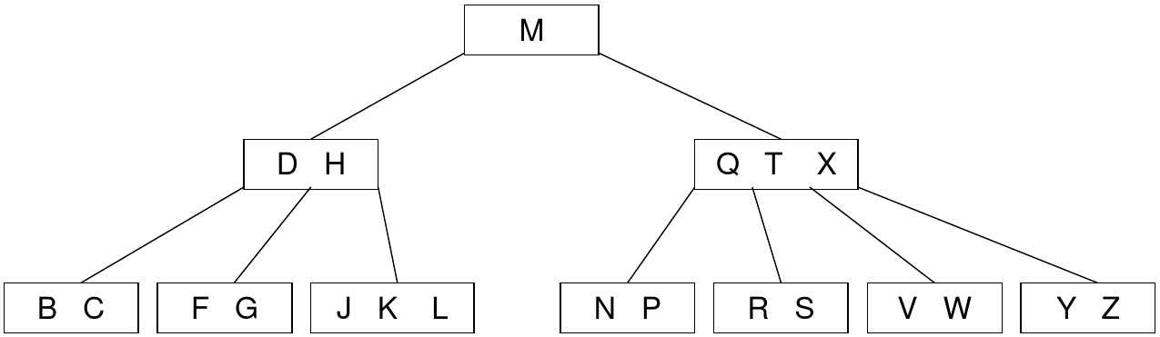
Árvores B
Exemplo t=3, cada nó tem
  Entre t-1 e 2t-1 chaves (2 e 5)
  Entre t e 2t filhos (3 e 6)

Slide 27
Árvores B
Busca
  Compara a chave x com a(s) chave(s) do nó raiz
    Se a chave não estiver no nó raiz
      A busca deve prosseguir em um certo filho dessa página
  Escolhe-se qual filho explorar de forma parecida com a pesquisa realizada na árvore binária de pesquisa

Slide 28
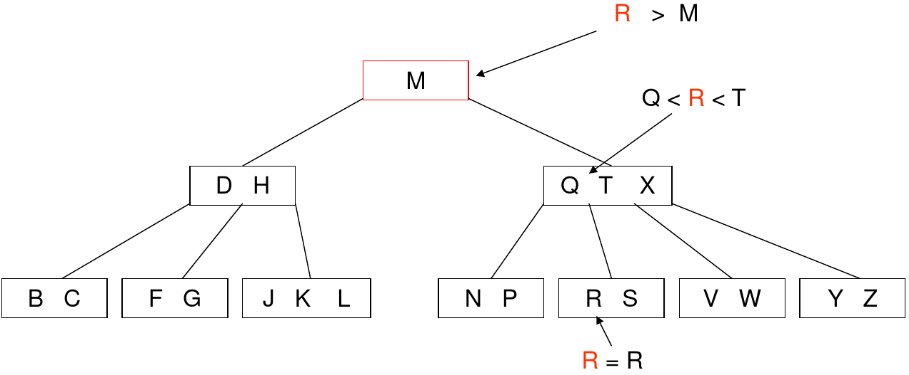
Árvores B
quando é > vai para a direita
Busca a chave “R”
entre o Q e T é a folha R S
Encontrou

Slide 29
Estruturas multidimensionais

Slide 30
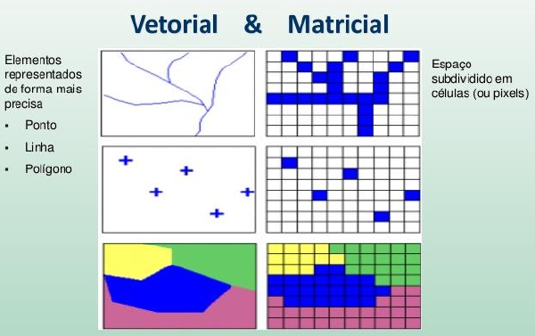
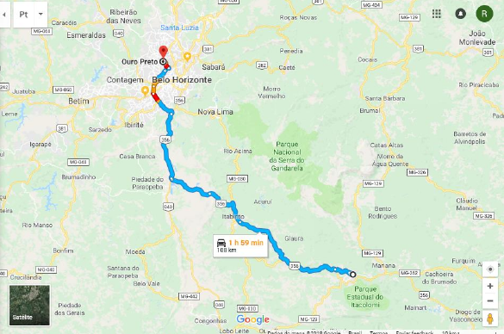
Estruturas multidimensionais

Slide 31
Estruturas de dados espaciais - exemplos
Quadtree
  Extensão multidimensional da árvore de busca binária
Grid files
  É um método de acesso a pontos que divide um espaço em uma grade não periódica onde uma ou mais células da grade se referem a um pequeno conjunto de pontos
Árvore k-d
  É uma árvore binária em que cada nó é um ponto k-dimensional
Árvore R
  Similar à árvore B, mas que são usadas para métodos de acesso no espaço com o fim de indexar informação multidimensional

Slide 32
Referências
ALVES, R. Árvores B. [S. l.]: Instituto Federal de Educação, Ciência e Tecnologia do Rio Grande do Norte, IFRN, 2010. Disponível em: https://docente.ifrn.edu.br/robinsonalves/disciplinas/estruturas-de-dados-nao-lineares/ArvBrl.pdf.
ASSIS, G. T. de. Introdução à Estrutura de Dados Espaciais & QuadTree. [S. l.]: Universidade Federal de Ouro Preto, UFOP, 2018. Disponível em: http://www.decom.ufop.br/guilherme/BCC203/geral/ed2_introducao-estruturas-dados-espaciais_victor.pdf
HTAY, M. M. The DSW Algorithm. [S. l.]: Radford University, 2006. Disponível em: https://sites.radford.edu/~mhtay/ITEC360/webpage/Lecture/06_p2.pdf.
MANACERO JR., A. Árvores Balanceadas. [S. l.]: Unesp, 2007. Disponível em: https://www.dcce.ibilce.unesp.br/~aleardo/cursos/ed2/arvbalanc.pdf
GUERRA, R. Aula - Árvore AVL (vídeo). [S. l.]: Universidade Federal de Rio Grande, FURG, 2014. Disponível em: https://youtu.be/3zmjQlJhBLM.

